Slide 1






VÒNG QUAY
MAY MẮN
30
20
1
2
3
40
10
50
80
4
60
70
QUAY

Slide 2






1.Nước ta có đặc điểm khí hậu như thế nào?
A. Nhiệt đới gió mùa
B. Khô nóng
C. Nóng ẩm
D. Nhiệt đới
THỜI GIAN
0 : 05
0 : 04
0 : 03
0 : 02
0 : 01
0 : 00
HẾT GIỜ
QUAY VỀ

Slide 3

2. Nước ta có mạng lưới sông ngòi như thế nào?
A. Rất ít sông
B. Dày đặc
C. Nhiều sông lớn
D. Thưa thớt
THỜI GIAN
0 : 05
0 : 04
0 : 03
0 : 02
0 : 01
0 : 00
HẾT GIỜ
QUAY VỀ

Slide 4
3. Đặc điểm vùng biển nước ta là gì?
A. Không bao giờ đóng băng
B. Đóng băng vào mùa đông
C. Nước biển có màu xanh lấ
THỜI GIAN
0 : 05
0 : 04
0 : 03
0 : 02
0 : 01
0 : 00
HẾT GIỜ
QUAY VỀ

Slide 5
4.Có mấy loại đất chính?
A. 3
B. 4
C. 2
D.5
THỜI GIAN
0 : 05
0 : 04
0 : 03
0 : 02
0 : 01
0 : 00
HẾT GIỜ
QUAY VỀ

Slide 6

Địa lí
Dân số nước ta
Hoạt động 1: Dân số nước ta.

Slide 7
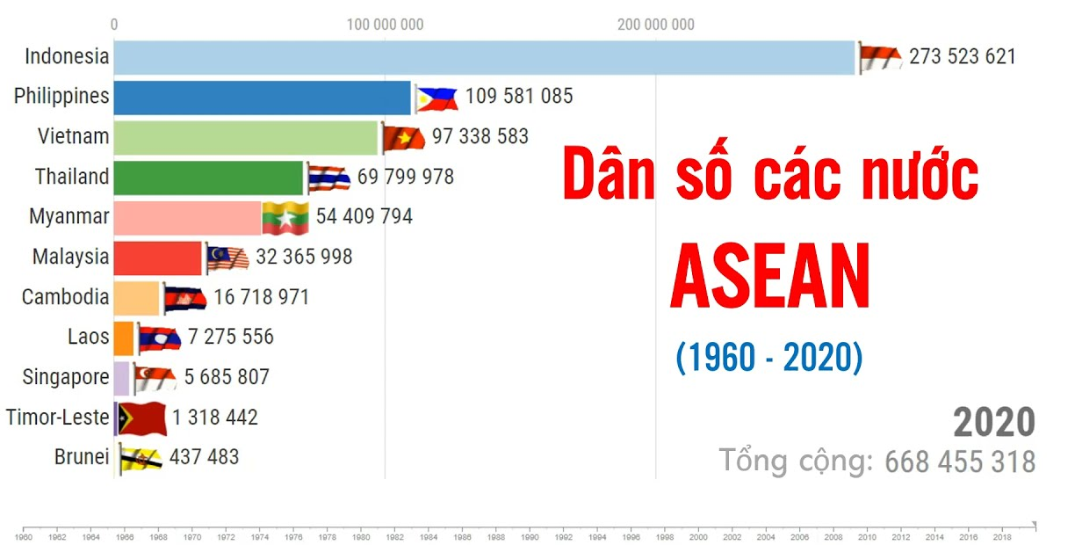
Bảng số liệu số dân các nước ASEAN 2020
Dựa vào bảng số liệu, em có nhận xét gì?

Slide 8

Kết luận.
Nước ta có diện tích vào loại trung bình nhưng dân số lại thuộc hàng các nước đông dân trên thế giới.

Slide 9
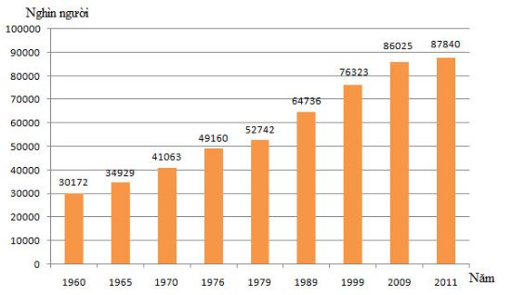
Hoạt động 2: Sự gia tăng dân số.
- Hãy tính nhanh từ năm 1999 đến năm 2011, dân số nước ta tăng lên bao nhiêu triệu người?
- Trung bình mỗi năm nước ta tăng lên khoảng bao nhiêu triệu người?
Thảo luận nhóm

Slide 10
- Từ năm 1999 đến năm 2011, dân số nước ta tăng lên: 87.840.000 – 76.323.000 = 11.517.000 người
- Trung bình mỗi năm tăng thêm gần 1 triệu người (959.750 người)
=> Dân số nước ta tăng nhanh, bình quân mỗi năm tăng thêm khoảng 1 triệu người
- Vậy em có nhận xét gì về tốc độ gia tăng dân số của nước ta?

Slide 11
- Dân số hiện tại của Việt Nam là 98.409.753 người vào ngày 21/10/2021 theo số liệu mới nhất từ Liên Hợp Quốc.
Việt Nam đang đứng thứ 15 trên thế giới trong bảng xếp hạng dân số các nước và vùng lãnh thổ.
Mật độ dân số của Việt Nam là 317 người/km2.
Độ tuổi trung bình ở Việt Nam là 32,9 tuổi.
(Nguồn: https://danso.org/viet-nam/)

Slide 12
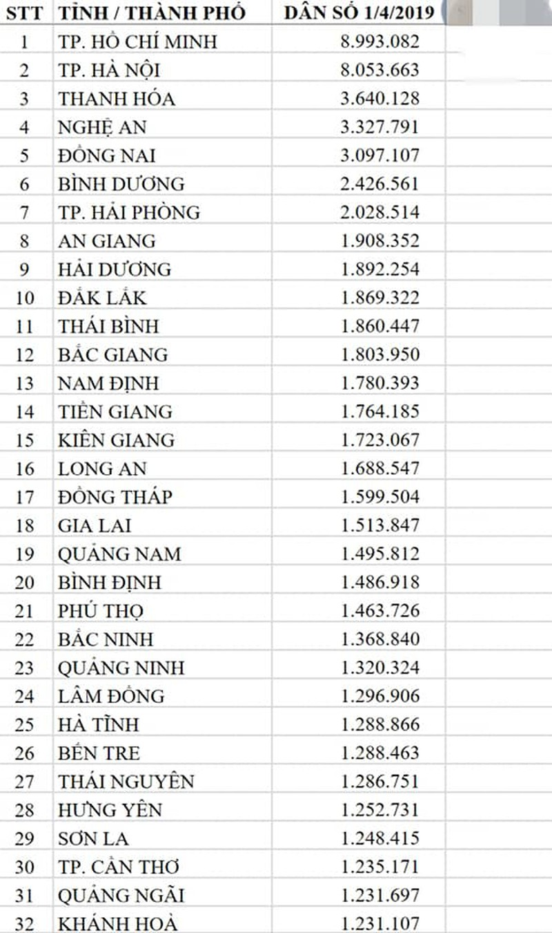

Slide 13
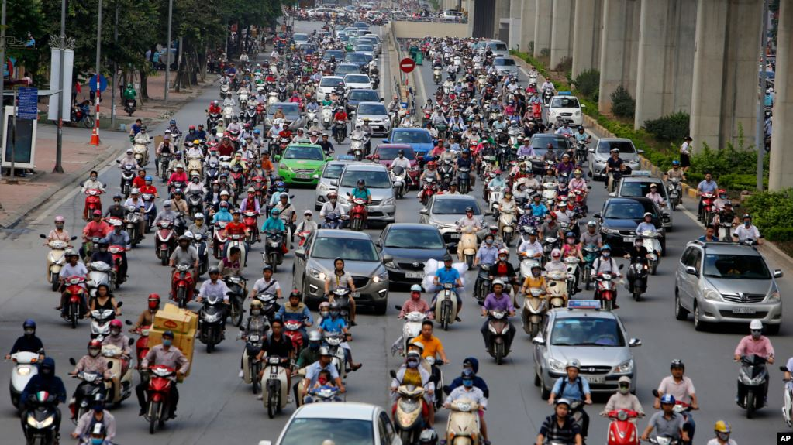
Kết luận
Dân số nước ta tăng nhanh, bình quân mỗi năm tăng thêm khoảng 1 triệu người.

Slide 14

Hoạt động 3: Hậu quả của sự gia tăng dân số.
- Cho biết dân số tăng nhanh dẫn tới những hậu quả gì ?
Thảo luận nhóm

Slide 15
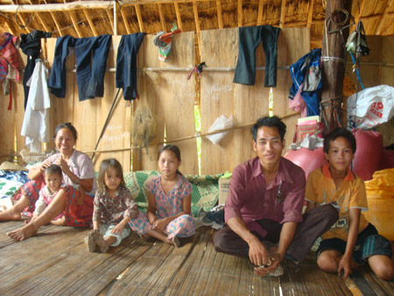
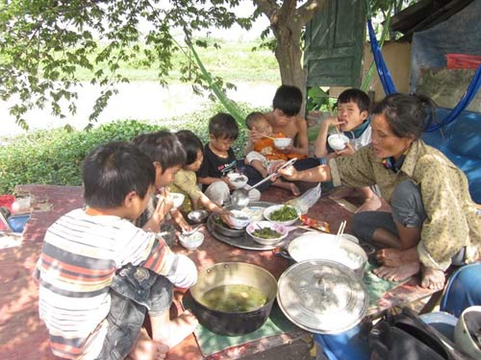
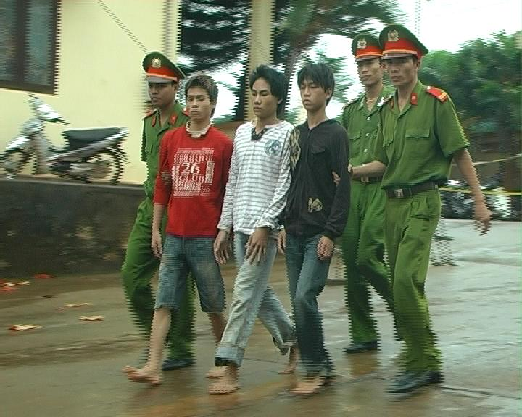
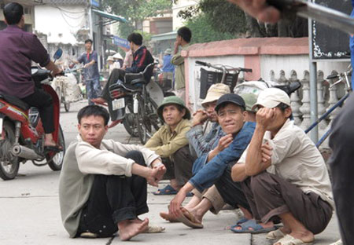
Ảnh hưởng tới chất lượng cuộc sống, kinh tế, xã hội

Slide 16
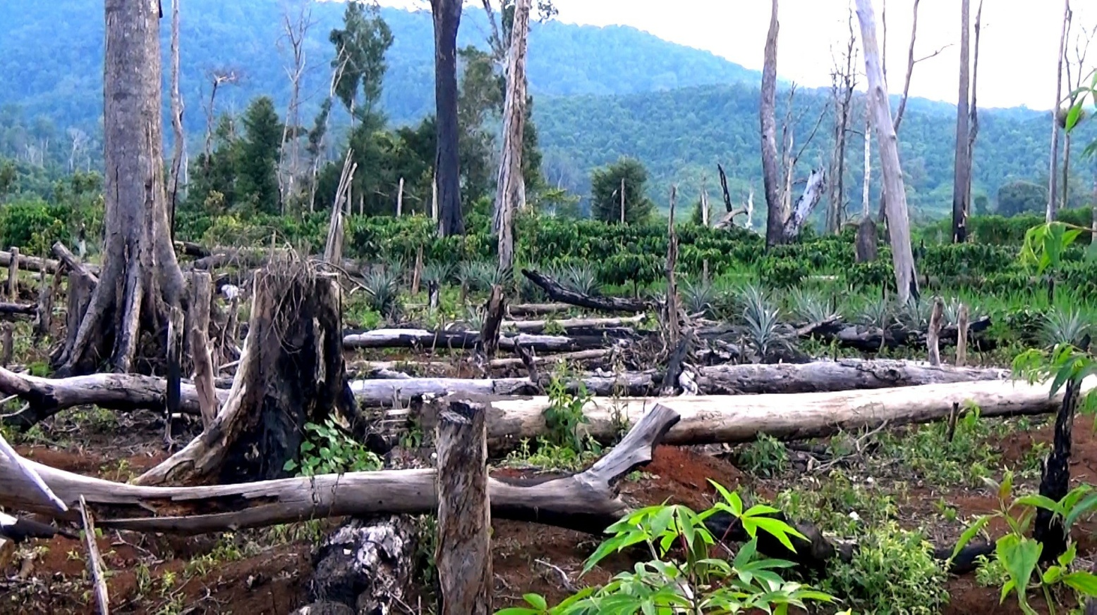
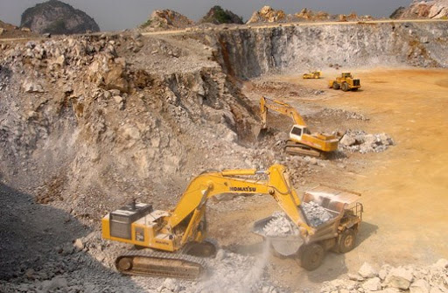
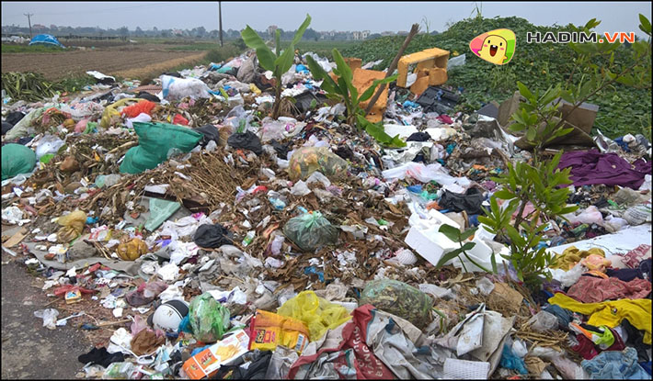
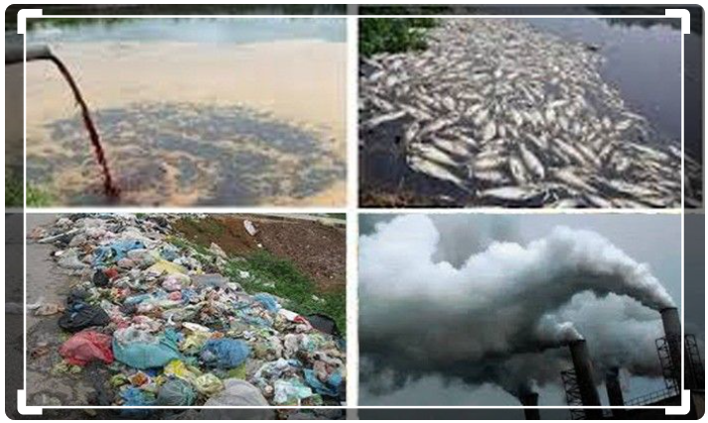
Tài nguyên thiên nhiên bị cạn kiệt, ô nhiễm môi trường

Slide 17
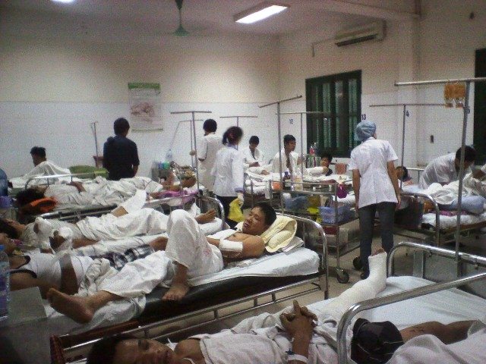

Khó khăn trong y tế: Bệnh viện quá tải, thiếu giường bệnh, thiết bị y tế,….

Slide 18
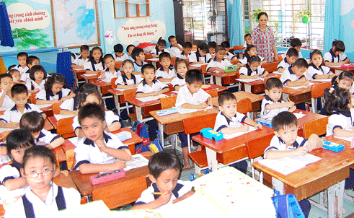
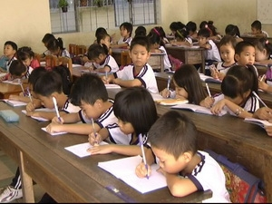
Khó khăn trong giáo dục

Slide 19
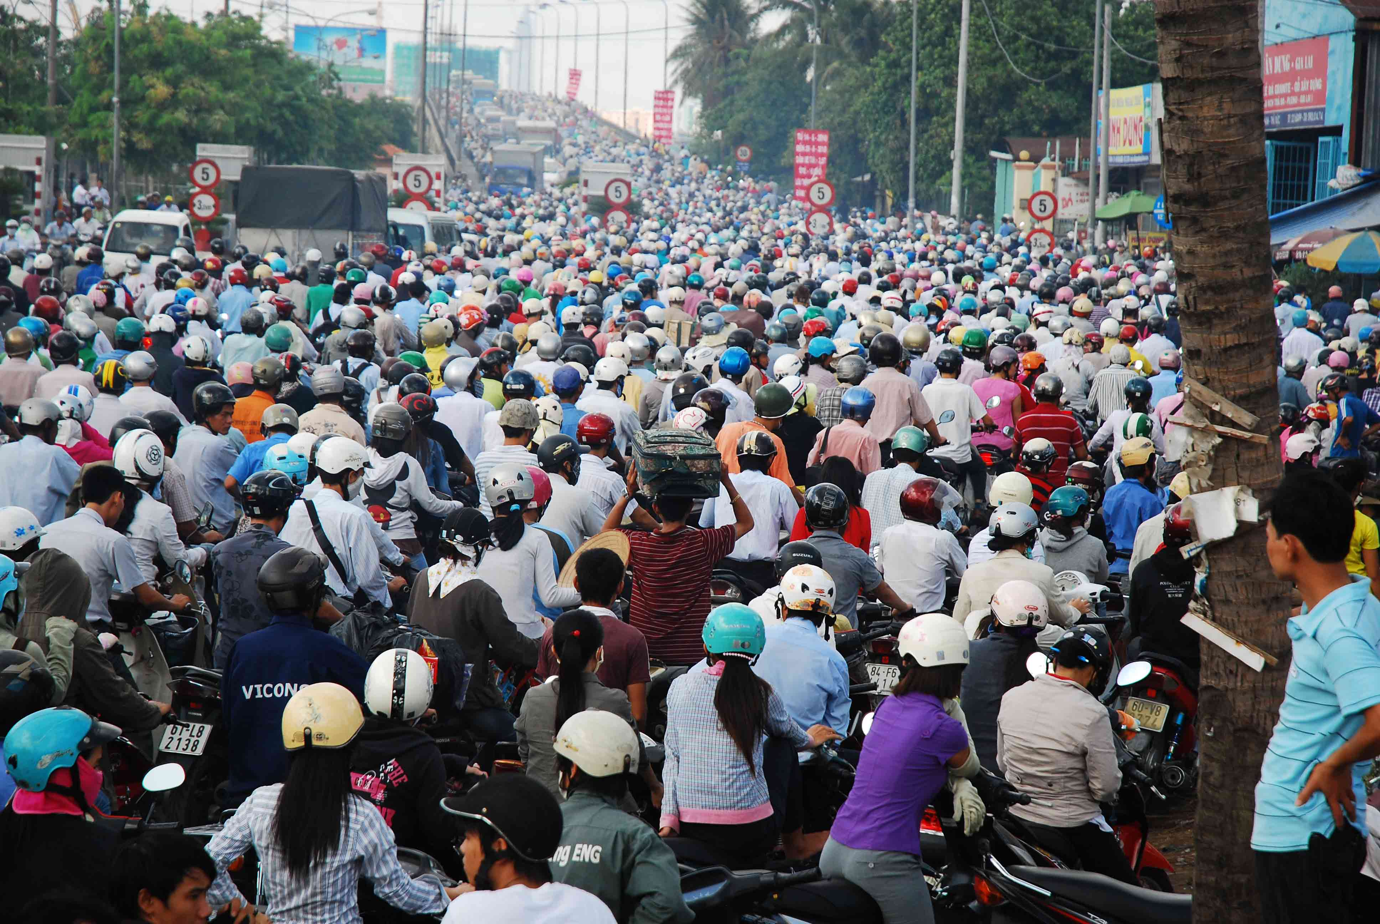
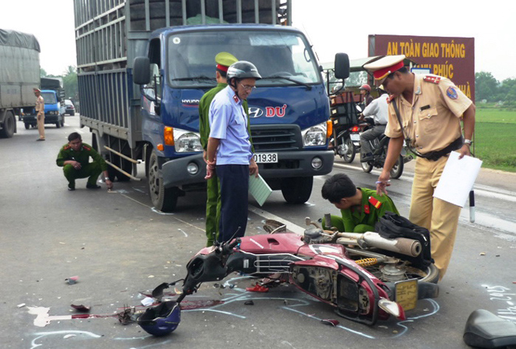
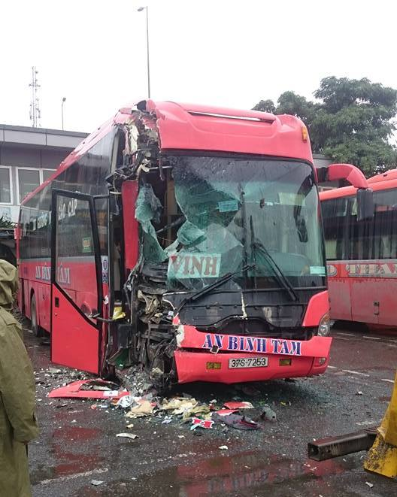
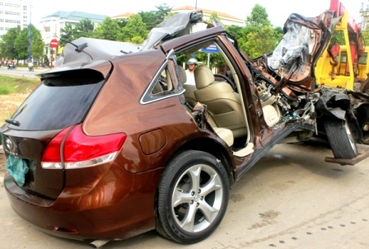
Là một trong những nguyên nhân gây quá tải trong giao thông, gây ùn tắc, tai nạn giao thông

Slide 20

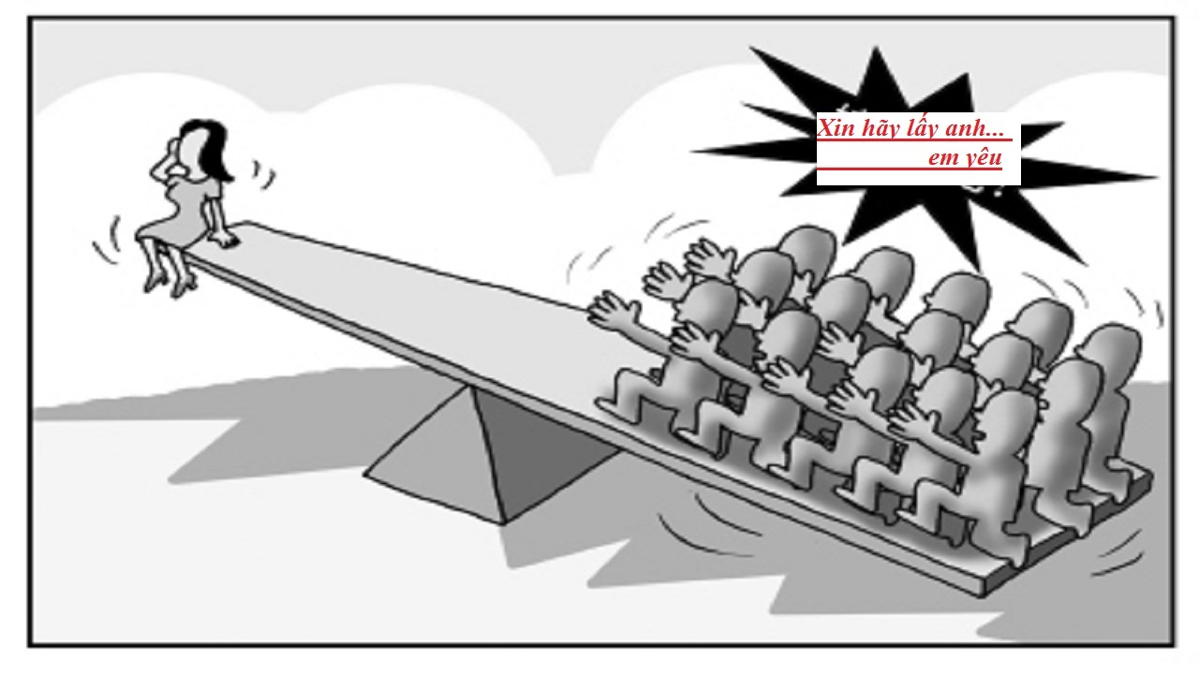
Mất cân bằng giới tính

Slide 21


Slide 22

Kết luận
Chất lượng cuộc sống thấp: Thiếu việc làm; Y tế không đảm bảo; Văn hoá - Giáo dục chậm phát triển; Đời sống khổ cực;… Tài nguyên môi trường cạn kiệt: - Thiếu đất, thiếu nước; Các tài nguyên khác cạn kiệt; Môi trường bị ô nhiễm… Kinh tế: - Kinh tế chậm phát triển; Khó thực hiện được mục tiêu kinh tế - xã hội…

Slide 23


Để hạn chế sự tăng nhanh dân số, Nhà nước ta đã có những biện pháp gì?

Slide 24


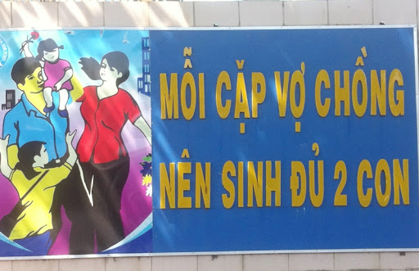
Biện pháp giải quyết - Kế hoạch hóa gia đình. Nâng cao dân trí - Phát triển kinh tế, nâng cao đời sống nhân dân

Slide 25

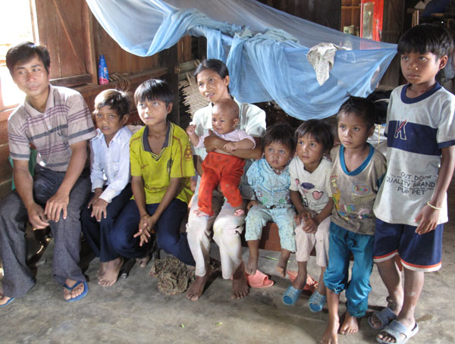
1
2
Nêu sự giống và khác nhau của 2 bức ảnh?

Slide 26

Ghi nhớ
Nước ta có diện tích vào loại trung bình nhưng lại thuộc hàng các nước đông dân trên thế giới. Dân số tăng nhanh gây nhiều khó khăn cho việc nâng cao đời sống. Những năm gần đây, tốc độ tăng dân số đã giảm so với trước nhờ thực hiện tốt công tác kế hoạch hóa gia đình.

Slide 27







T
Ò
H
I
C
Ữ
R
C
Ơ
Ô
H
Luật chơi
1. Giải 5 ô chữ hàng ngang bằng cách trả lời các câu hỏi.
2. Phát hiện ô chữ hàng dọc.
( Bạn nào giải được ô chữ hàng ngang được quyền mở ô chữ tiếp theo. Giải đúng mỗi ô chữ sẽ nhận được một phần quà)

Slide 28

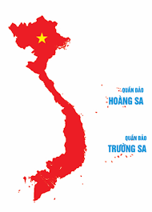

TRÒ CHƠI Ô CHỮ
1
D
C
D
I
Ệ
N
T
Í
H
2
Â
N
G
C
A
O
N
Â
3
N
H
N
A
N
H
4
C
H
Ữ
S
S
5
G
C
U
Ộ
C
S
Ố
Ố
N
G
331 212 km²
Hàng ngang số 5– gồm 8 chữ cái:
Điền vào chỗ trống: “ Dân số tăng nhanh làm ảnh hưởng
đến chất lượng……….”
Hàng ngang số 2 – gồm 7 chữ cái:
Dân số tăng nhanh gây nhiều khó khăn cho việc...........đời sống.
Hàng ngang số 3 – gồm 5 chữ cái:
1 từ nói về tốc độ gia tăng dân số ở nước ta?

Slide 29
Ghi nhớ
Nước ta có diện tích vào loại trung bình nhưng lại thuộc hàng các nước đông dân trên thế giới. Dân số tăng nhanh gây nhiều khó khăn cho việc nâng cao đời sống. Những năm gần đây, tốc độ tăng dân số đã giảm so với trước nhờ thực hiện tốt công tác kế hoạch hóa gia đình.

